Slide 1




CHÀO MỪNG CÁC EM ĐẾN VỚI TIẾT HỌC NGÀY HÔM NAY!

Slide 2
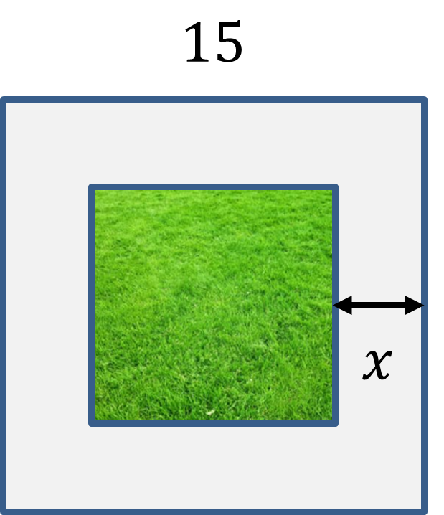

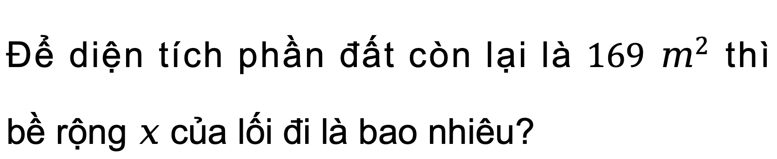
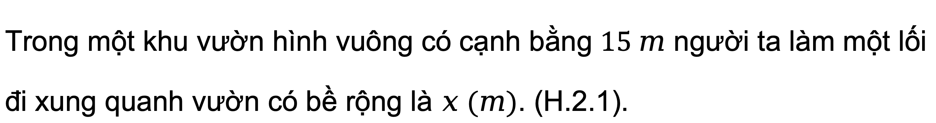
KHỞI ĐỘNG
Trong một khu vườn hình vuông có cạnh bằng $15 m$ người ta làm một lối đi xung quanh vườn có bề rộng là $x (m)$. (H.2.1).
Để diện tích phần đất còn lại là $169$ $m^{2}$ thì bề rộng $x$của lối đi là bao nhiêu?
H.2.1

Slide 3



CHƯƠNG II. PHƯƠNG TRÌNH
VÀ BẤT PHƯƠNG TRÌNH BẬC NHẤT
MỘT ẨN
BÀI 4. PHƯƠNG TRÌNH QUY VỀ PHƯƠNG TRÌNH BẬC NHẤT MỘT ẨN

Slide 4

NỘI DUNG
BÀI HỌC
1. Phương trình tích
2. Phương trình chứa ẩn
ở mẫu

Slide 5

1
PHƯƠNG TRÌNH TÍCH

Slide 6



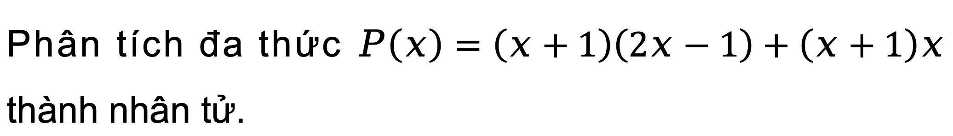
Phân tích đa thức $P\left(x\right)=\left(x+1\right)\left(2x−1\right)+\left(x+1\right)x$ thành nhân tử.
HĐ1
Giải:
$$P\left(x\right)=\left(x+1\right)\left(2x−1\right)+\left(x+1\right)x$$
$P\left(x\right)=\left(x+1\right)\left(2x−1+x\right)$
$P(x)=(x+1)(3x−1)$

Slide 7

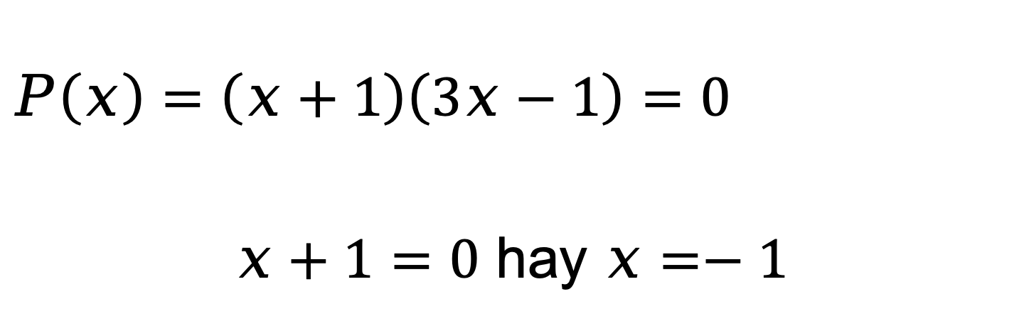
HĐ2
Giải phương trình $P\left(x\right)=0$.
Giải:
$P\left(x\right)=\left(x+1\right)\left(3x−1\right)=0$
$x+1=0$ hay $x=−1$
$$3x−1=0 \text{hay} x=\frac{1}{3}$$

Slide 8

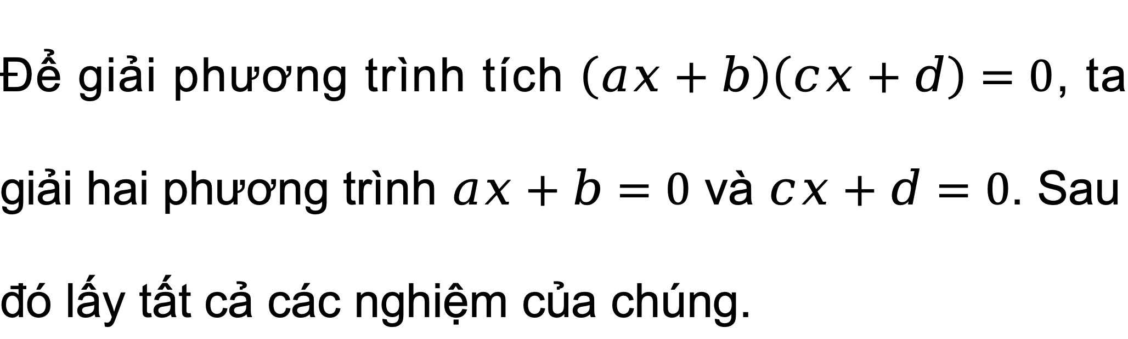
Ghi nhớ
Để giải phương trình tích $\left(ax+b\right)\left(cx+d\right)=0$, ta giải hai phương trình $ax+b=0$ và $cx+d=0$. Sau đó lấy tất cả các nghiệm của chúng.

Slide 9

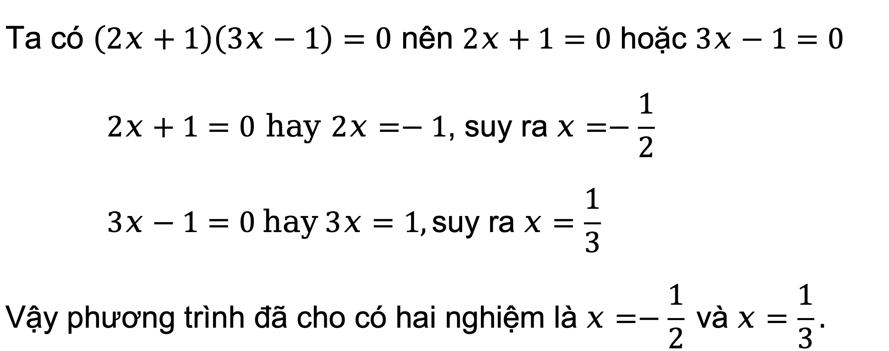
Ví dụ 1
$$\text{Gi}\text{ả}\text{i} \text{ph}\text{ươ}\text{ng} \text{tr}\text{ì}\text{nh} \left(2x+1\right)\left(3x−1\right)=0$$
Giải:
$\text{Ta} \text{c}\text{ó }\left(2x+1\right)\left(3x−1\right)=0$ nên $2x+1=0$ hoặc $3x−1=0$
$$2x+1=0 \text{hay} 2x=−1\text{, }\text{suy} \text{ra} x=−\frac{1}{2}$$
$$3x−1=0 \text{hay} 3x=1,\text{suy} \text{ra} x=\frac{1}{3}$$
$$\text{V}\text{ậ}\text{y} \text{ph}\text{ươ}\text{ng} \text{tr}\text{ì}\text{nh}\text{ đã }\text{cho} \text{c}\text{ó }\text{hai} \text{nghi}\text{ệ}\text{m} \text{l}\text{à} x=−\frac{1}{2} \text{v}\text{à} x=\frac{1}{3}.$$

Slide 10

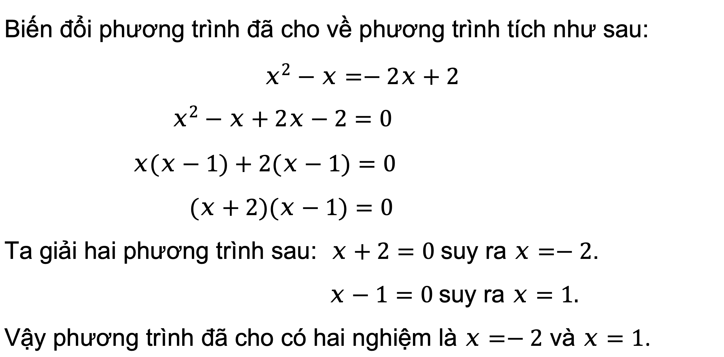
Ví dụ 2
Giải phương trình $x^{2}−x=−2x+2.$
Giải:
Biến đổi phương trình đã cho về phương trình tích như sau:
$$x^{2}−x=−2x+2$$
$x^{2}−x+2x−2=0$
$x(x−1)+2(x−1)=0$
$(x+2)(x−1)=0$
Ta giải hai phương trình sau: $x+2=0$suy ra $x=−2$.
$x−1=0$suy ra $x=1.$
Vậy phương trình đã cho có hai nghiệm là $x=−2$ và $x=1$.

Slide 11


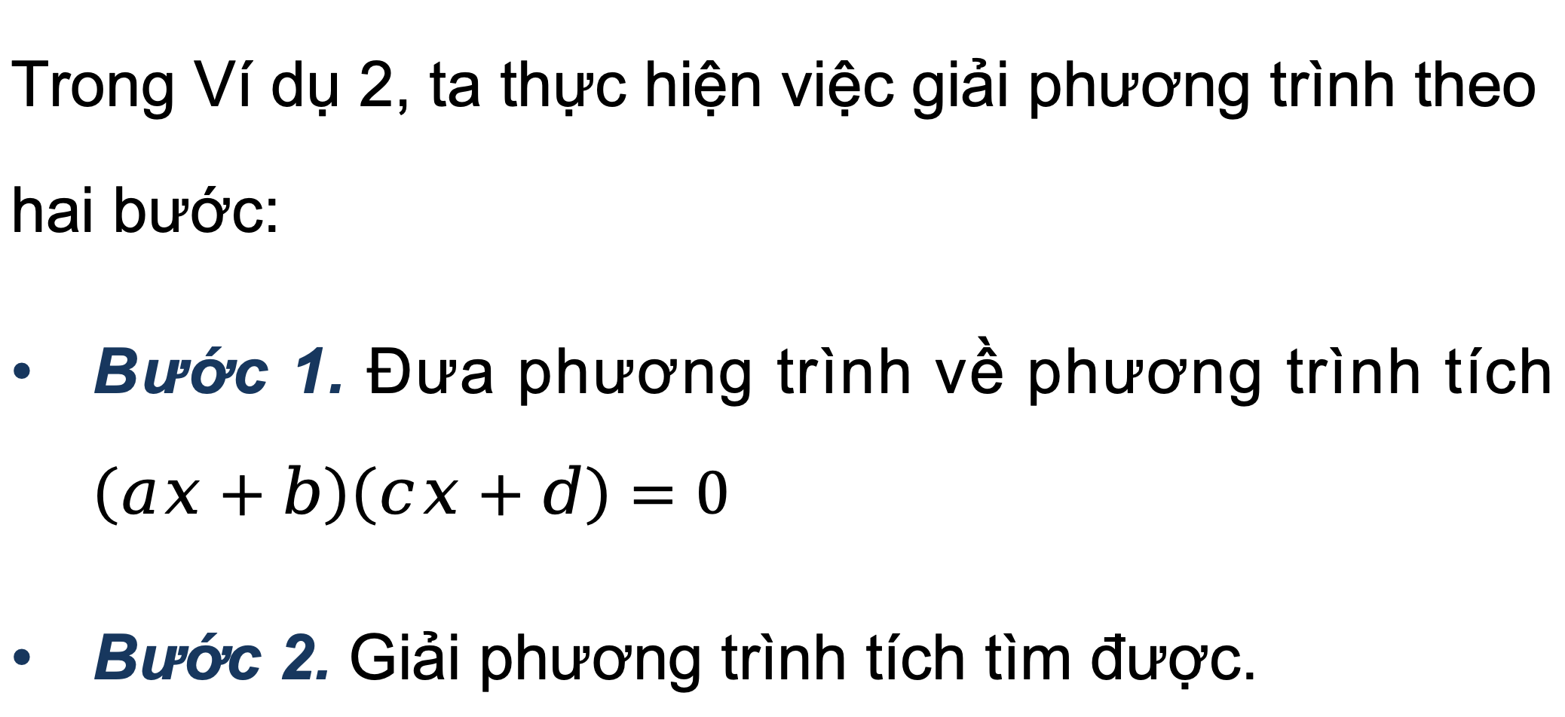
Nhận xét
Trong Ví dụ 2, ta thực hiện việc giải phương trình theo hai bước:
Bước 1. Đưa phương trình về phương trình tích $\left(ax+b\right)\left(cx+d\right)=0$
Bước 2. Giải phương trình tích tìm được.

Slide 12

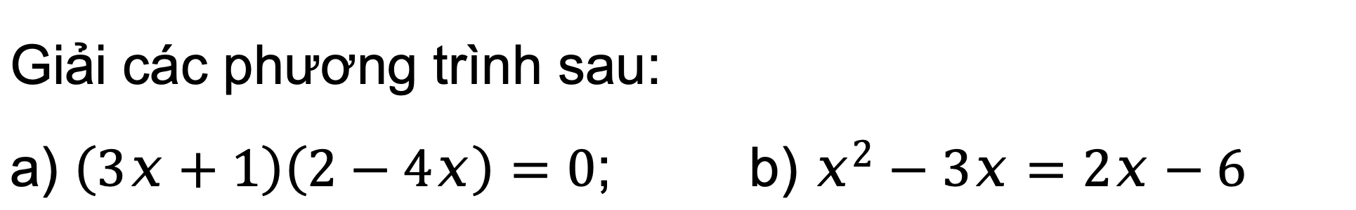
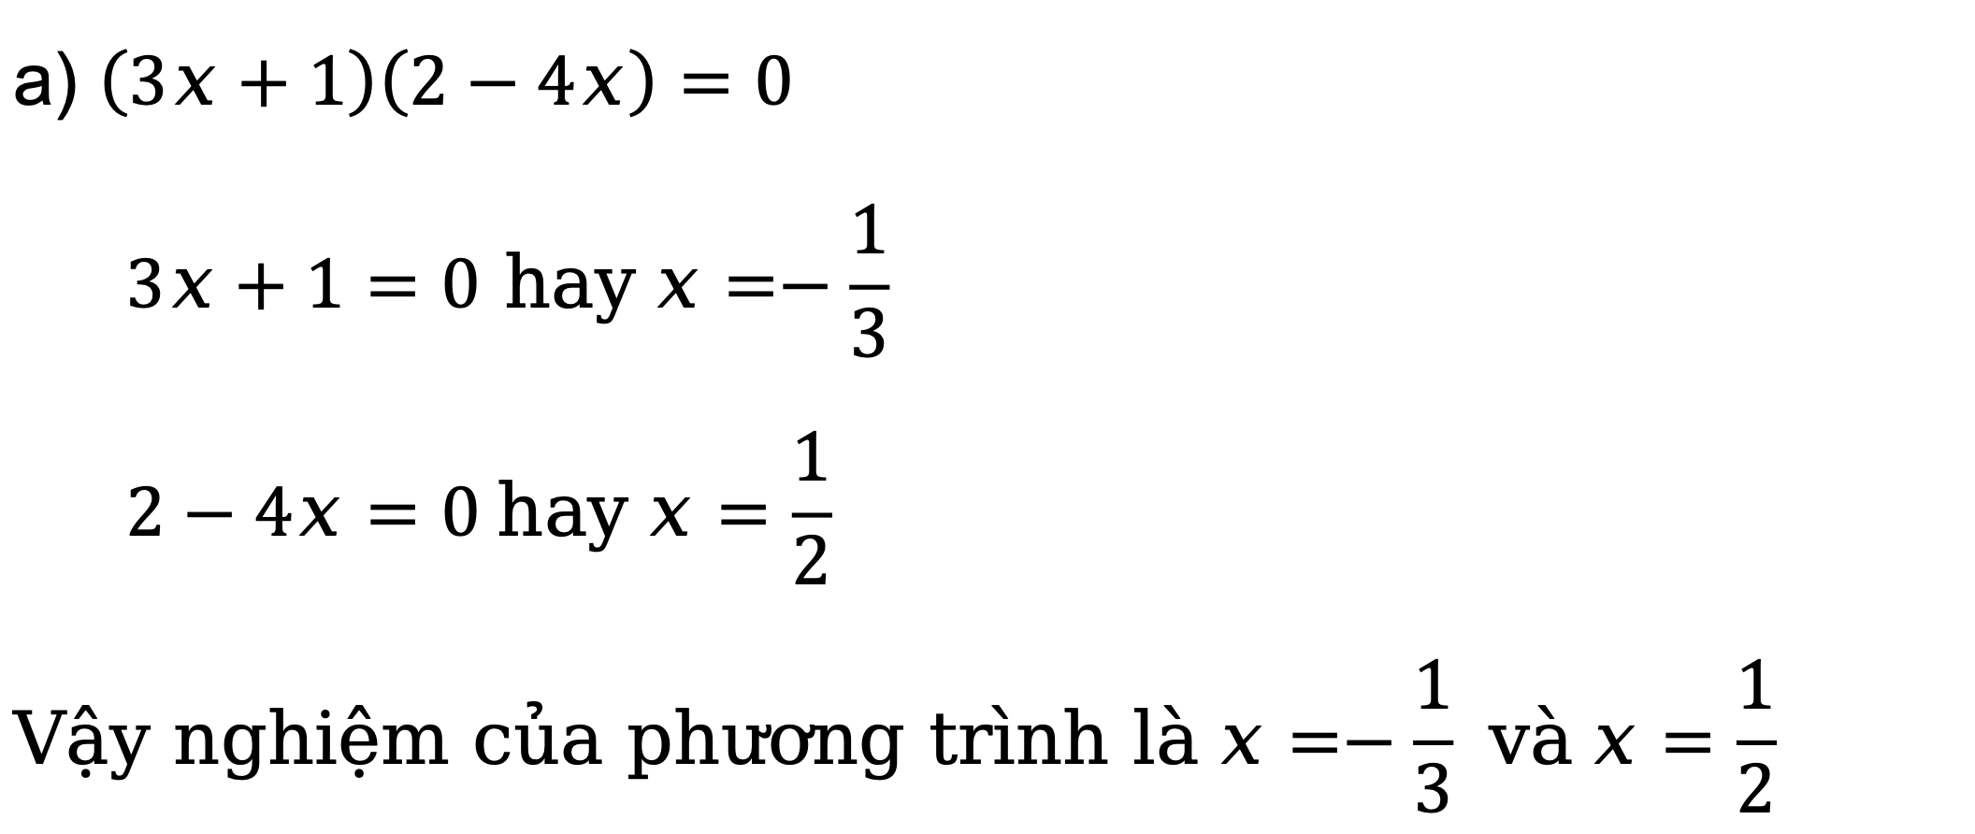
Giải các phương trình sau:
a) $\left(3x+1\right)\left(2−4x\right)=0$; b) $x^{2}−3x=2x−6$
Luyện tập 1
Giải:
a) $\left(3x+1\right)\left(2−4x\right)=0$
$$3x+1=0 \text{hay} x=−\frac{1}{3}$$
$$2−4x=0 \text{hay} x=\frac{1}{2}$$
$$\text{V}\text{ậ}\text{y} \text{nghi}\text{ệ}\text{m} \text{c}\text{ủ}\text{a} \text{ph}\text{ươ}\text{ng} \text{tr}\text{ì}\text{nh} \text{l}\text{à} x=−\frac{1}{3} \text{v}\text{à} x=\frac{1}{2}$$

Slide 13
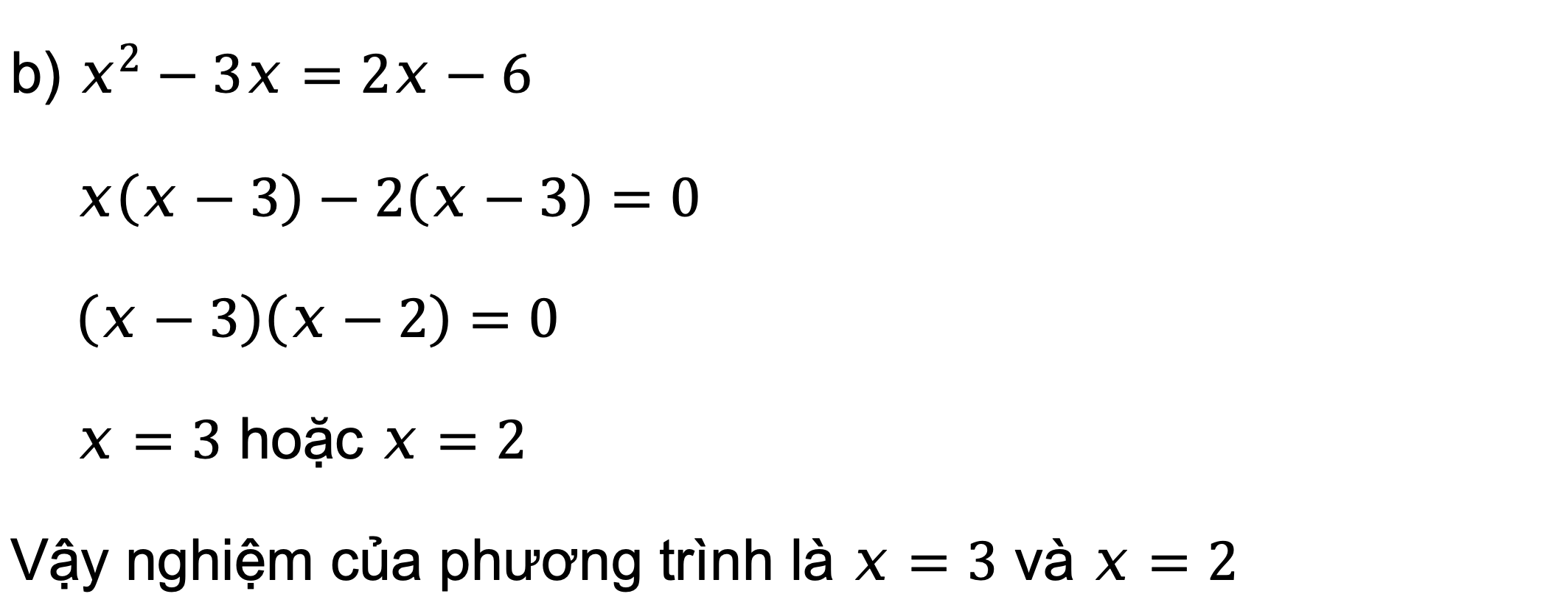
Giải các phương trình sau:
a) $\left(3x+1\right)\left(2−4x\right)=0$; b) $x^{2}−3x=2x−6$
Luyện tập 1
Giải:
b) $x^{2}−3x=2x−6$
$x\left(x−3\right)−2\left(x−3\right)=0$
$\left(x−3\right)\left(x−2\right)=0$
$x=3$ hoặc $x=2$
Vậy nghiệm của phương trình là $x=3$ và $x=2$

Slide 14

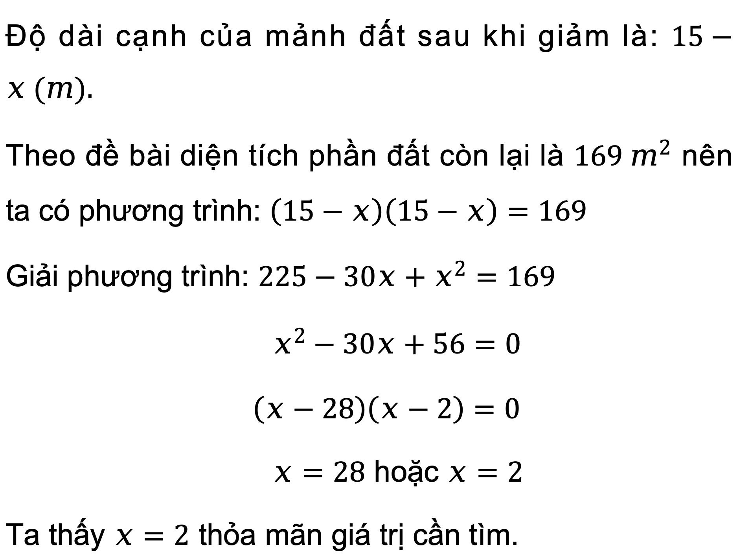
Vận dụng
Giải bài toán ở tình huống mở đầu.
Giải:
Độ dài cạnh của mảnh đất sau khi giảm là: $15−x (m).$
Theo đề bài diện tích phần đất còn lại là $169 m^{2}$ nên ta có phương trình: $\left(15−x\right)\left(15−x\right)=169$
Giải phương trình: $225−30x+x^{2}=169$
$x^{2}−30x+56=0$
$\left(x−28\right)\left(x−2\right)=0$
$x=28$ hoặc $x=2$
Ta thấy $x=2$ thỏa mãn giá trị cần tìm.

Slide 15
2
PHƯƠNG TRÌNH
CHỨA ẨN Ở MẪU

Slide 16


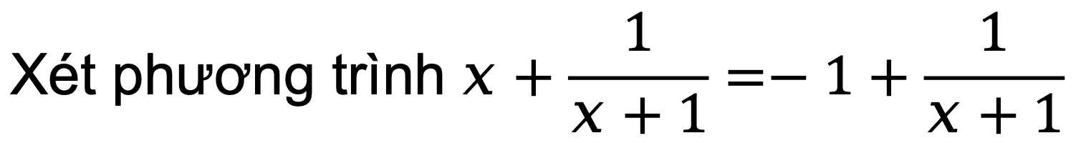

Điều kiện xác định của một phương trình
$$\text{X}\text{é}\text{t} \text{ph}\text{ươ}\text{ng} \text{tr}\text{ì}\text{nh} x+\frac{1}{x+1}=−1+\frac{1}{x+1}$$
Chuyển các biểu thức chứa ẩn từ vế phải sang vế trái, rồi thu gọn vế trái.
HĐ3
Giải:
$$x+\frac{1}{x+1}+1−\frac{1}{x+1}=0$$
$$x+1=0$$

Slide 17
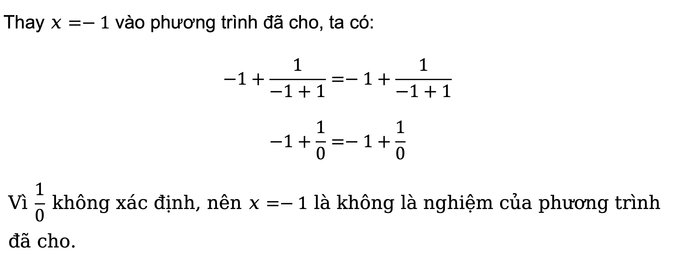
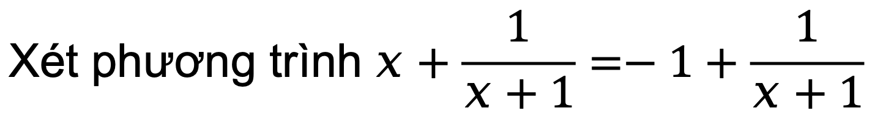
$$\text{X}\text{é}\text{t} \text{ph}\text{ươ}\text{ng} \text{tr}\text{ì}\text{nh} x+\frac{1}{x+1}=−1+\frac{1}{x+1}$$
Giá trị $x=−1$có là nghiệm của phương trình đã cho hay không? Vì sao?
HĐ4
Giải:
Thay $x=−1$ vào phương trình đã cho, ta có:
$$−1+\frac{1}{−1+1}=−1+\frac{1}{−1+1}$$
$$−1+\frac{1}{0}=−1+\frac{1}{0}$$
$$\text{V}\text{ì} \frac{1}{0} \text{kh}\text{ô}\text{ng} \text{x}\text{á}\text{c}\text{ đị}\text{nh}\text{, }\text{n}\text{ê}\text{n} x=−1 \text{l}\text{à }\text{kh}\text{ô}\text{ng} \text{l}\text{à }\text{nghi}\text{ệ}\text{m} \text{c}\text{ủ}\text{a} \text{ph}\text{ươ}\text{ng} \text{tr}\text{ì}\text{nh}\text{ đã }\text{cho}\text{.}$$

Slide 18
Kết luận
Đối với phương trình chứa ẩn ở mẫu, ta thường đặt điều kiện cho ẩn để tất cả các mẫu thức trong phương trình đều khác 0 và gọi đó là điều kiện xác định (viết tắt là ĐKXĐ) của phương trình.

Slide 19

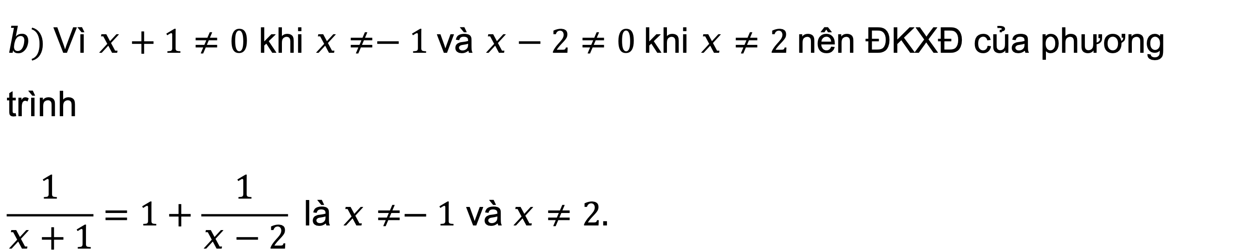
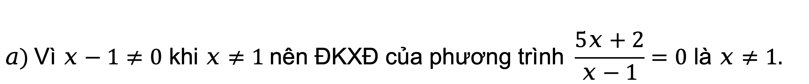
Ví dụ 3
Tìm điều kiện xác định của mỗi phương trình sau:
$$a) \frac{5x+2}{x−1}=0; b) \frac{1}{x+1}=1+\frac{1}{x−2}$$
Giải:
$$a) \text{V}\text{ì }x−1≠0 \text{khi} x≠1 \text{n}\text{ê}\text{n} \text{Đ}\text{KX}\text{Đ }\text{c}\text{ủ}\text{a} \text{ph}\text{ươ}\text{ng} \text{tr}\text{ì}\text{nh} \frac{5x+2}{x−1}=0 \text{l}\text{à }x≠1.$$
$$b) \text{V}\text{ì }x+1≠0 \text{khi} x≠−1 \text{v}\text{à }x−2≠0 \text{khi} x≠2 \text{n}\text{ê}\text{n}\text{ Đ}\text{KX}\text{Đ }\text{c}\text{ủ}\text{a} \text{ph}\text{ươ}\text{ng} \text{t}\text{r}\text{ì}\text{nh}$$
$$\frac{1}{x+1}=1+\frac{1}{x−2} \text{l}\text{à }x≠−1 \text{v}\text{à} x≠2.$$

Slide 20

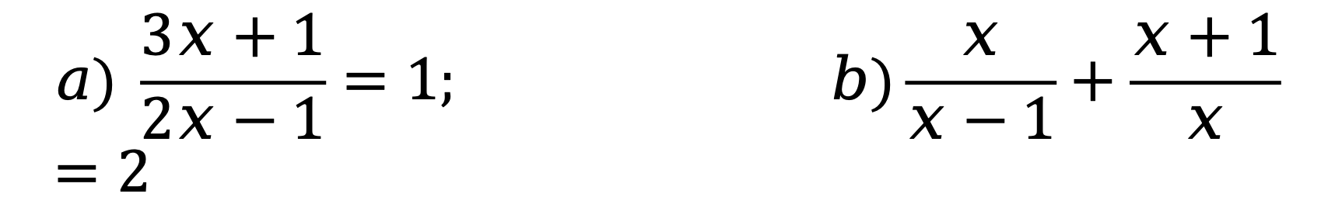
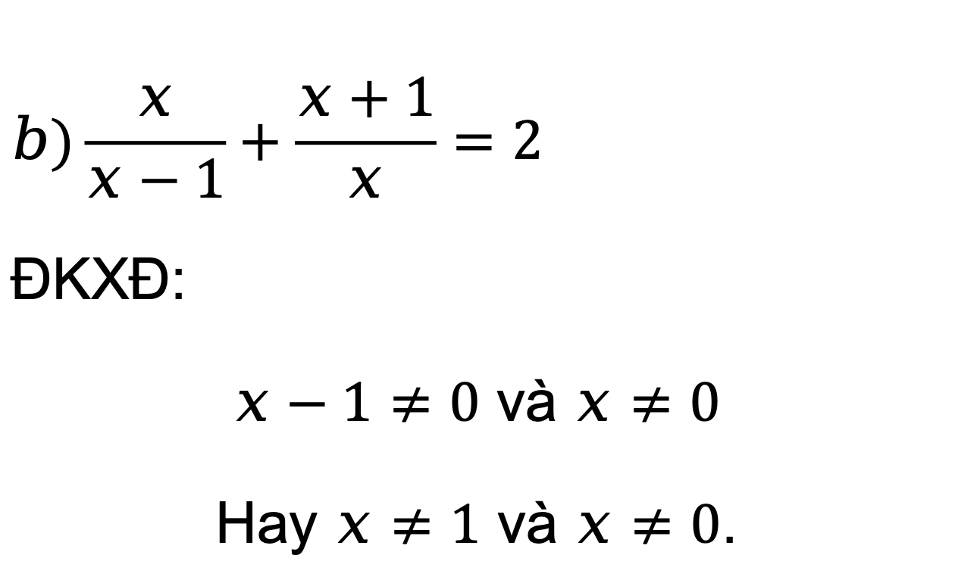
Tìm điều kiện xác định của mỗi phương trình sau:
Luyện tập
2
$$a) \frac{3x+1}{2x−1}=1; b)\frac{x}{x−1}+\frac{x+1}{x}=2$$
Giải:
$$a) \frac{3x+1}{2x−1}=1$$
ĐKXĐ:
$$2x−1≠0 \text{hay} x≠\frac{1}{2}$$
$$b)\frac{x}{x−1}+\frac{x+1}{x}=2$$
ĐKXĐ:
$x−1≠0$ và $x≠0$
Hay $x≠1$ và $x≠0$.

Slide 21

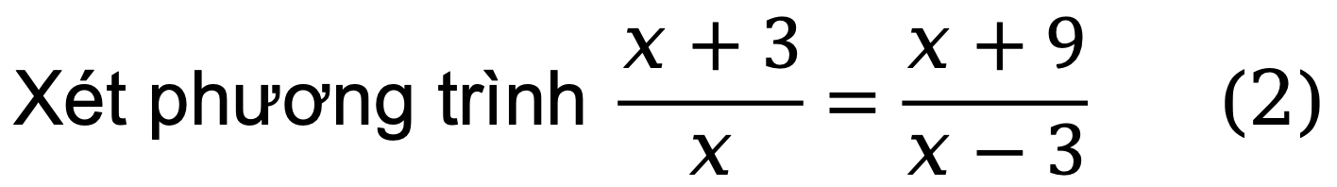
Cách giải phương trình chứa ẩn ở mẫu
HĐ5
$$\text{X}\text{é}\text{t} \text{ph}\text{ươ}\text{ng} \text{tr}\text{ì}\text{nh} \frac{x+3}{x}=\frac{x+9}{x−3} \text{(2)}$$
Hãy thực hiện các yêu cầu sau để giải phương trình (2):
a) Tìm điều kiện xác định của phương trình (2);
b) Quy đồng mẫu hai vế của phương trình (2), rồi khử mẫu;
c) Giải phương trình vừa tìm được;
d) Kết luận nghiệm của phương trình (2).

Slide 22
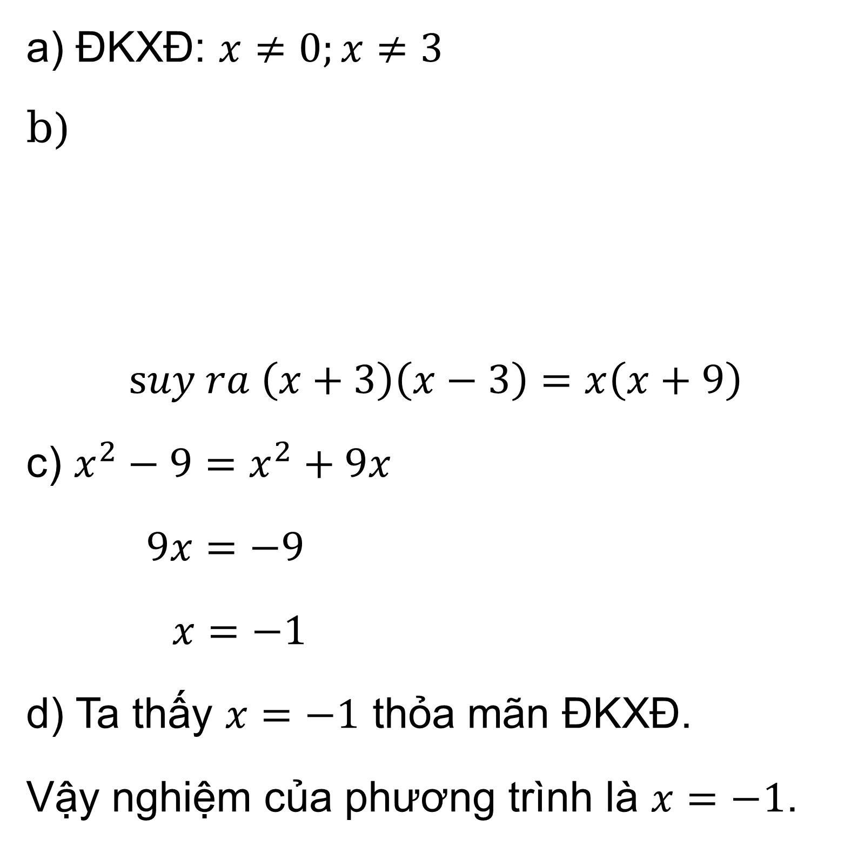
Giải:
a) ĐKXĐ: $x≠0;x≠3$
$$\text{b}\text{)}$$
$suy ra \left(x+3\right)\left(x−3\right)=x\left(x+9\right)$
c) $x^{2}−9=x^{2}+9x$
$9x=−9$
$x=−1$
d) Ta thấy $x=−1$ thỏa mãn ĐKXĐ.
Vậy nghiệm của phương trình là $x=−1$.

Slide 23
Cách giải phương trình chứa ẩn ở mẫu
Bước 1. Tìm điều kiện xác định của phương trình.
Bước 2. Quy đồng mẫu hai vế của phương trình rồi khử mẫu.
Bước 3. Giải phương trình vừa tìm được.
Bước 4. (Kết luận) Trong các giá trị vừa tìm được của ẩn ở Bước 3, giá trị nào thỏa mãn điều kiện xác định chính là nghiệm của phương trình đã cho.

Slide 24

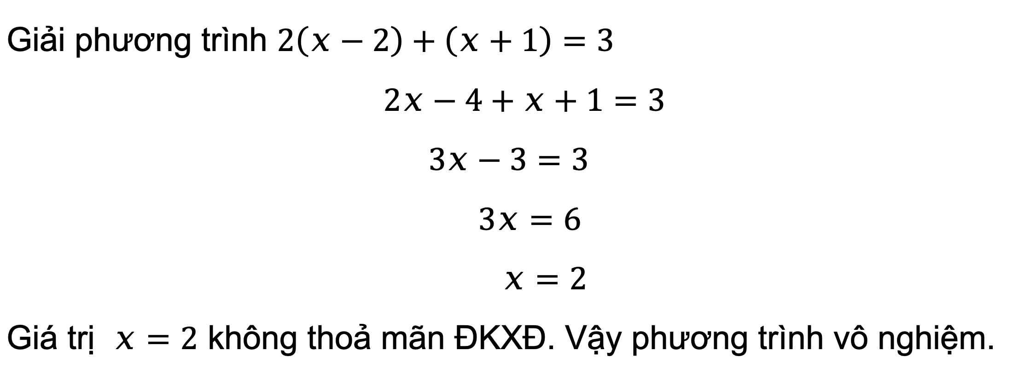
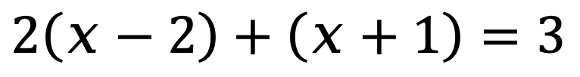
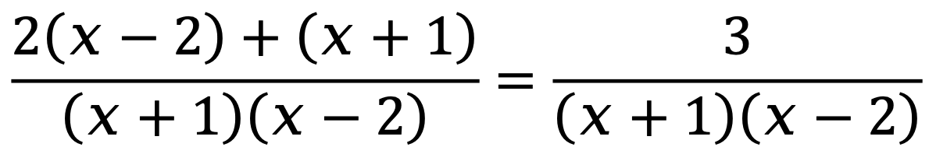
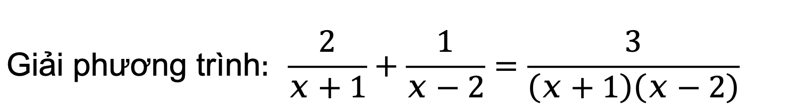
$$\text{Gi}\text{ả}\text{i} \text{ph}\text{ươ}\text{ng} \text{tr}\text{ì}\text{nh}: \frac{2}{x+1}+\frac{1}{x−2}=\frac{3}{\left(x+1\right)\left(x−2\right)}$$
Ví dụ 4
Giải:
Điều kiện xác định $x≠−1$ và $x≠2.$
$$\frac{2\left(x−2\right)+\left(x+1\right)}{\left(x+1\right)\left(x−2\right)}=\frac{3}{\left(x+1\right)\left(x−2\right)}$$
Quy đồng mẫu và khử mẫu, ta được
Suy ra
$$2\left(x−2\right)+\left(x+1\right)=3$$
Giải phương trình $2\left(x−2\right)+\left(x+1\right)=3$
$2x−4+x+1=3$
$3x−3=3$
$3x=6$
$x=2$
Giá trị $x=2$ không thoả mãn ĐKXĐ. Vậy phương trình vô nghiệm.

Slide 25

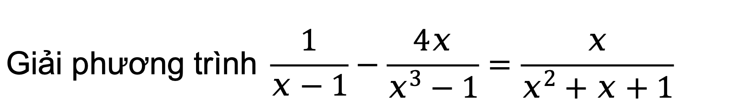
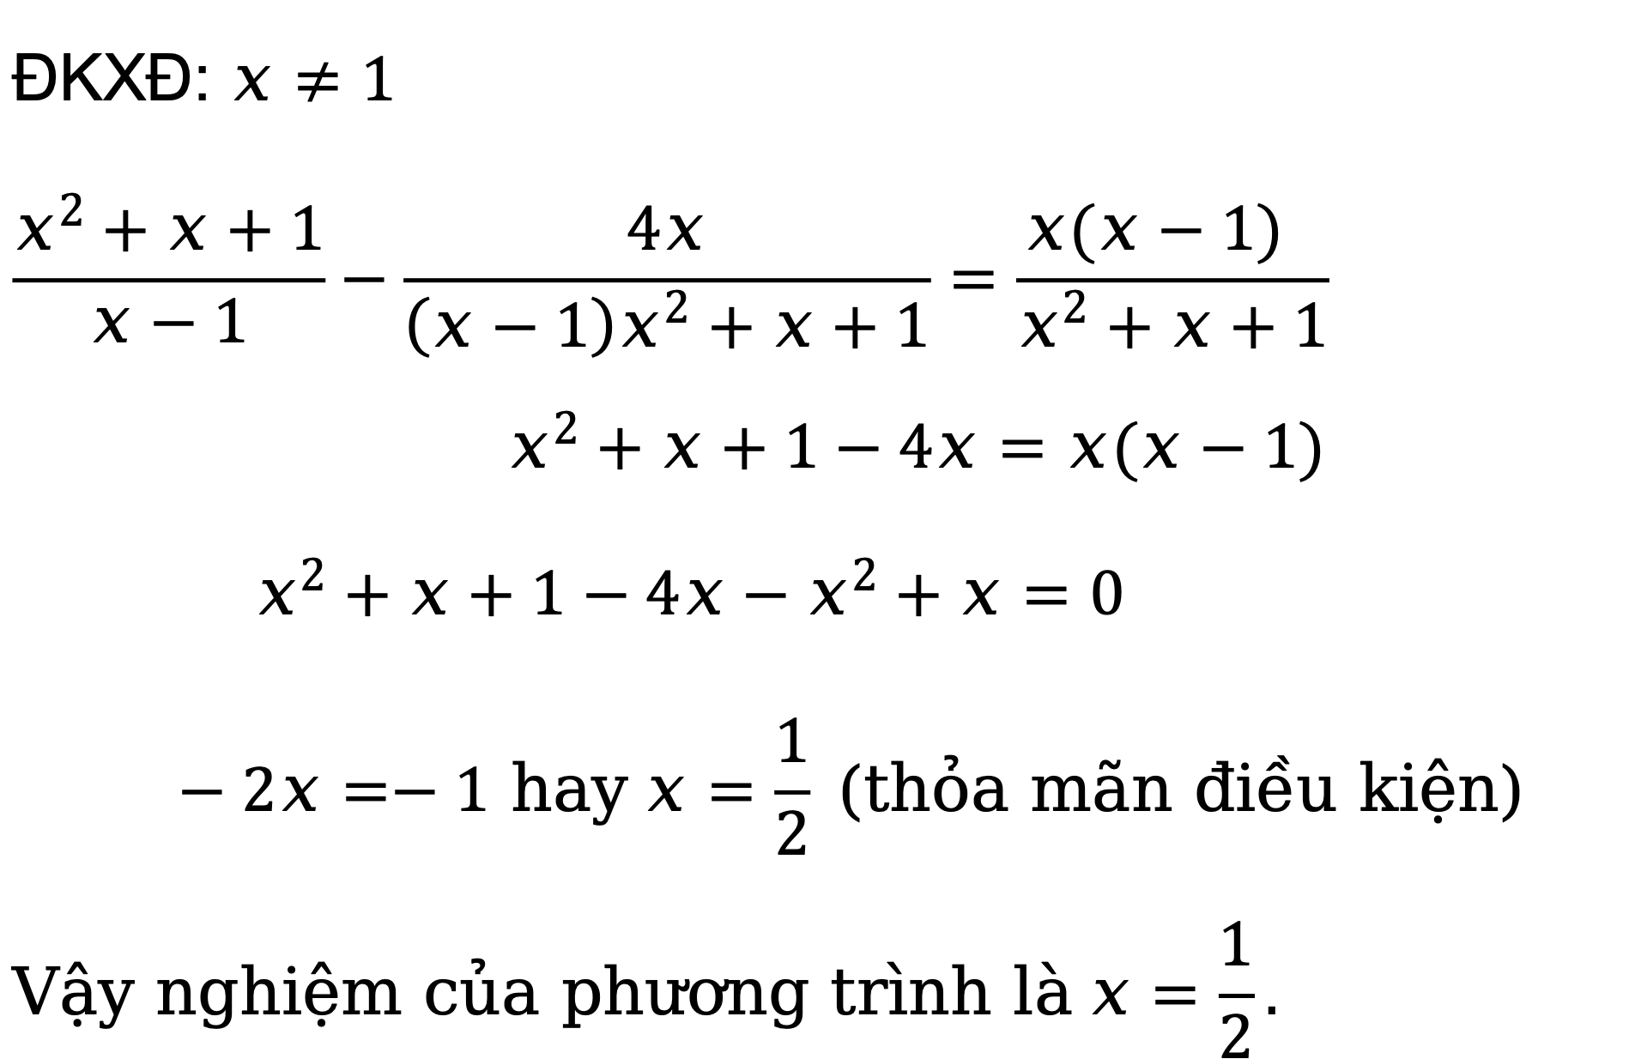
$$\text{Gi}\text{ả}\text{i} \text{ph}\text{ươ}\text{ng} \text{tr}\text{ì}\text{nh} \frac{1}{x−1}−\frac{4x}{x^{3}−1}=\frac{x}{x^{2}+x+1}$$
Luyện tập 3
Giải:
ĐKXĐ: $x≠1$
$$\frac{x^{2}+x+1}{x−1}−\frac{4x}{\left(x−1\right)\left(x^{2}+x+1\right)}=\frac{x(x−1) }{x^{2}+x+1}$$
$x^{2}+x+1−4x=x(x−1)$
$x^{2}+x+1−4x−x^{2}+x=0$
$$−2x=−1 \text{hay} x=\frac{1}{2} \text{(}\text{th}\text{ỏ}\text{a} \text{m}\text{ã}\text{n}\text{ đ}\text{i}\text{ề}\text{u} \text{ki}\text{ệ}\text{n}\text{)}$$
$$\text{V}\text{ậ}\text{y} \text{nghi}\text{ệ}\text{m} \text{c}\text{ủ}\text{a} \text{ph}\text{ươ}\text{ng} \text{tr}\text{ì}\text{nh} \text{l}\text{à} x=\frac{1}{2}.$$

Slide 26

LUYỆN TẬP

Slide 27


TRÒ CHƠI BÓNG ĐÁ

Slide 28






Câu 1. Nghiệm của phương trình $x\left(x+1\right)=0$ là
ĐÚNG
SAI RỒI
A. $x=0;x=−1$
B. $x=−1; x=+1$
C. $x=0$
D. $x=1$
Notes:
Chọn đáp án bằng cách tích trực tiếp vào ô A, B, C, D

Slide 29


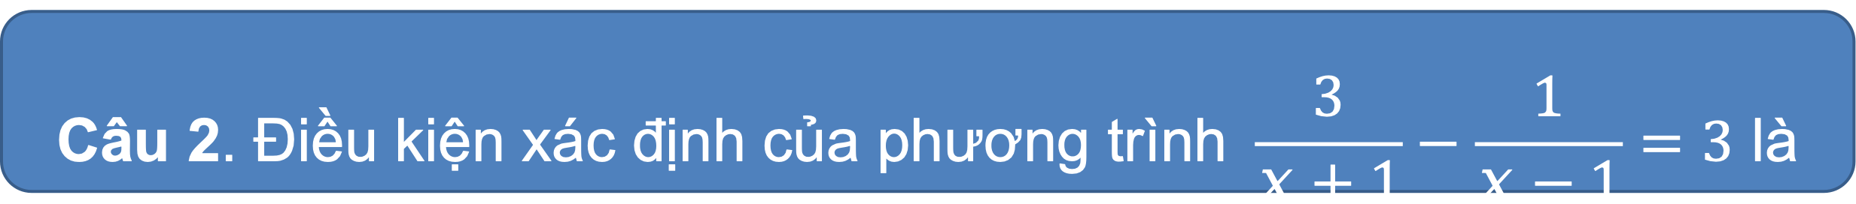


$$\text{C}\text{â}\text{u}\text{ 2}\text{. }\text{Đ}\text{i}\text{ề}\text{u} \text{ki}\text{ệ}\text{n} \text{x}\text{á}\text{c}\text{ đị}\text{nh} \text{c}\text{ủ}\text{a} \text{ph}\text{ươ}\text{ng} \text{tr}\text{ì}\text{nh} \frac{3}{x+1}−\frac{1}{x−1}=3 \text{l}\text{à}$$
ĐÚNG
SAI RỒI
$$\text{A}\text{. }x≠0$$
$$\text{B}\text{. }x≠±1$$
$$\text{C}\text{. }x≠1$$
$$\text{D}\text{. }x≠−1$$
Notes:
Chọn đáp án bằng cách tích trực tiếp vào ô A, B, C, D

Slide 30


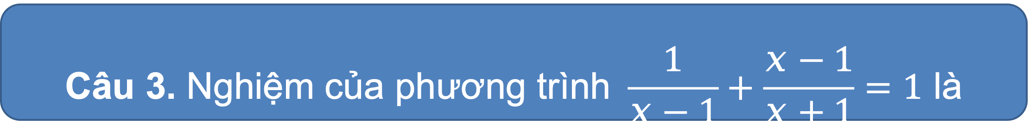


$$\text{C}\text{â}\text{u}\text{ 3.} \text{Nghi}\text{ệ}\text{m} \text{c}\text{ủ}\text{a} \text{ph}\text{ươ}\text{ng} \text{tr}\text{ì}\text{nh} \frac{1}{x−1}+\frac{x−1}{x+1}=1 \text{l}\text{à}$$
ĐÚNG
SAI RỒI
$$\text{A}\text{. }x=−3$$
$$\text{B}\text{. }x=0$$
$$\text{C}\text{. }x=3$$
D. $x=−1$
Notes:
Chọn đáp án bằng cách tích trực tiếp vào ô A, B, C, D

Slide 31
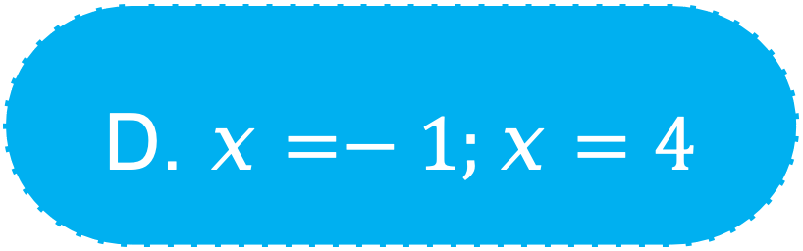




Câu 4. Nghiệm của phương trình $x^{2}−3x−4=0$ là
ĐÚNG
SAI RỒI
$$\text{A}\text{. }x=0$$
$$\text{B}\text{. }x=±1$$
$$\text{C}\text{. }x=4$$
$$\text{D}\text{. }x=−1;x=4$$
Notes:
Chọn đáp án bằng cách tích trực tiếp vào ô A, B, C, D

Slide 32




Câu 5. Hai người làm chung công việc trong 4 ngày thì xong. Nhưng chỉ làm được trong 2 ngày, người thứ nhất đi làm công việc khác, người thứ hai làm tiếp trong 6 ngày nữa thì xong. Hỏi người thứ nhất làm một mình thì bao lâu xong công việc?
ĐÚNG
SAI RỒI
$$\text{A}\text{. 6 }\text{ng}\text{à}\text{y}$$
$$\text{B}\text{. 12 }\text{ng}\text{à}\text{y}$$
$$\text{C}\text{. 24 }\text{ng}\text{à}\text{y}$$
$$\text{D}\text{. 48 }\text{ng}\text{à}\text{y}$$
Notes:
Chọn đáp án bằng cách tích trực tiếp vào ô A, B, C, D

Slide 33
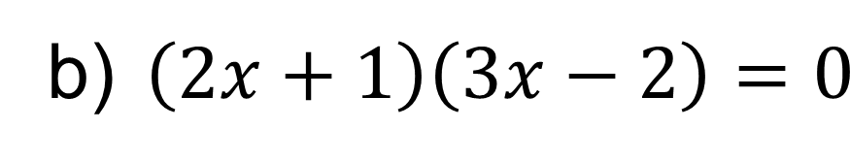
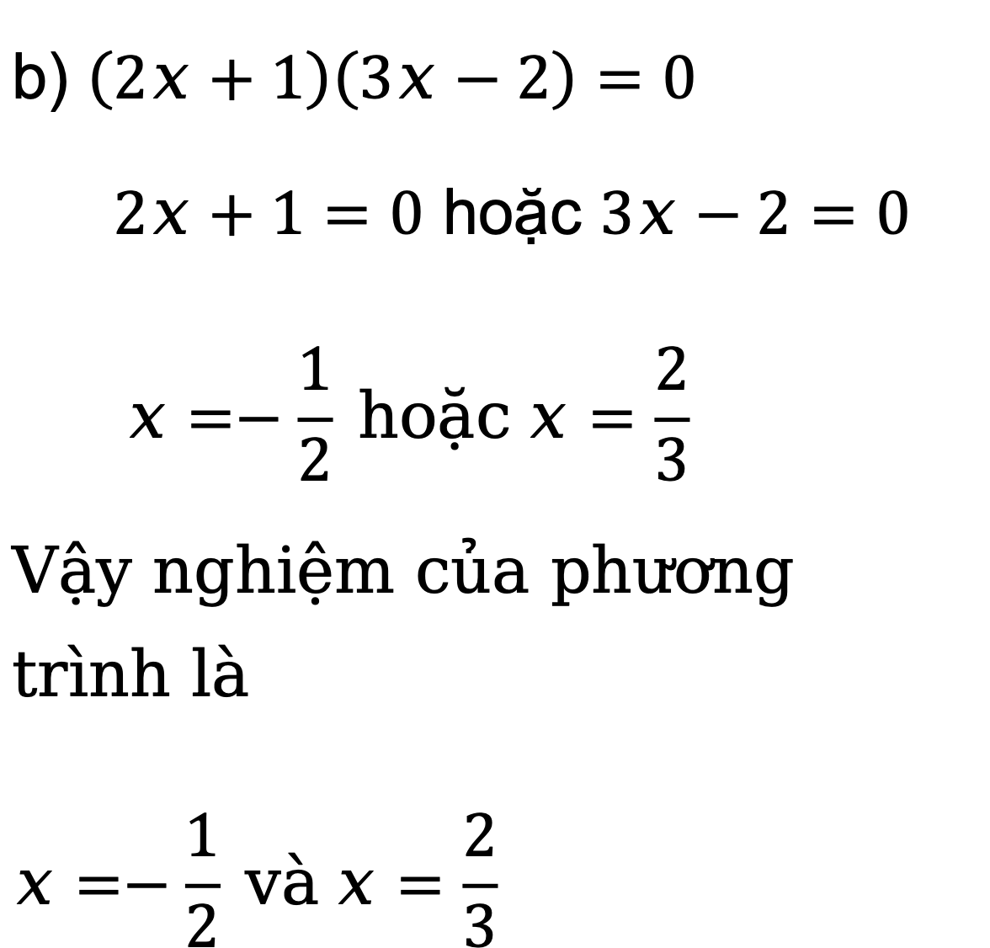
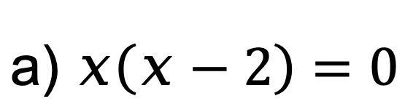

Bài 2.1 (SGK – tr.30) Giải các phương trình sau
a) $x\left(x−2\right)=0$
Giải:
a) $x\left(x−2\right)=0$
$x=0$ hoặc $x=2$
Vậy nghiệm của phương trình là $x=0$ và $x=2$
b) $\left(2x+1\right)\left(3x−2\right)=0$
$2x+1=0$ hoặc $3x−2=0$
$$x=−\frac{1}{2} \text{ho}\text{ặ}\text{c} x=\frac{2}{3}$$
$$\text{V}\text{ậ}\text{y} \text{nghi}\text{ệ}\text{m} \text{c}\text{ủ}\text{a} \text{ph}\text{ươ}\text{ng} \text{tr}\text{ì}\text{nh} \text{l}\text{à}$$
$$x=−\frac{1}{2} \text{v}\text{à} x=\frac{2}{3}$$

Slide 34

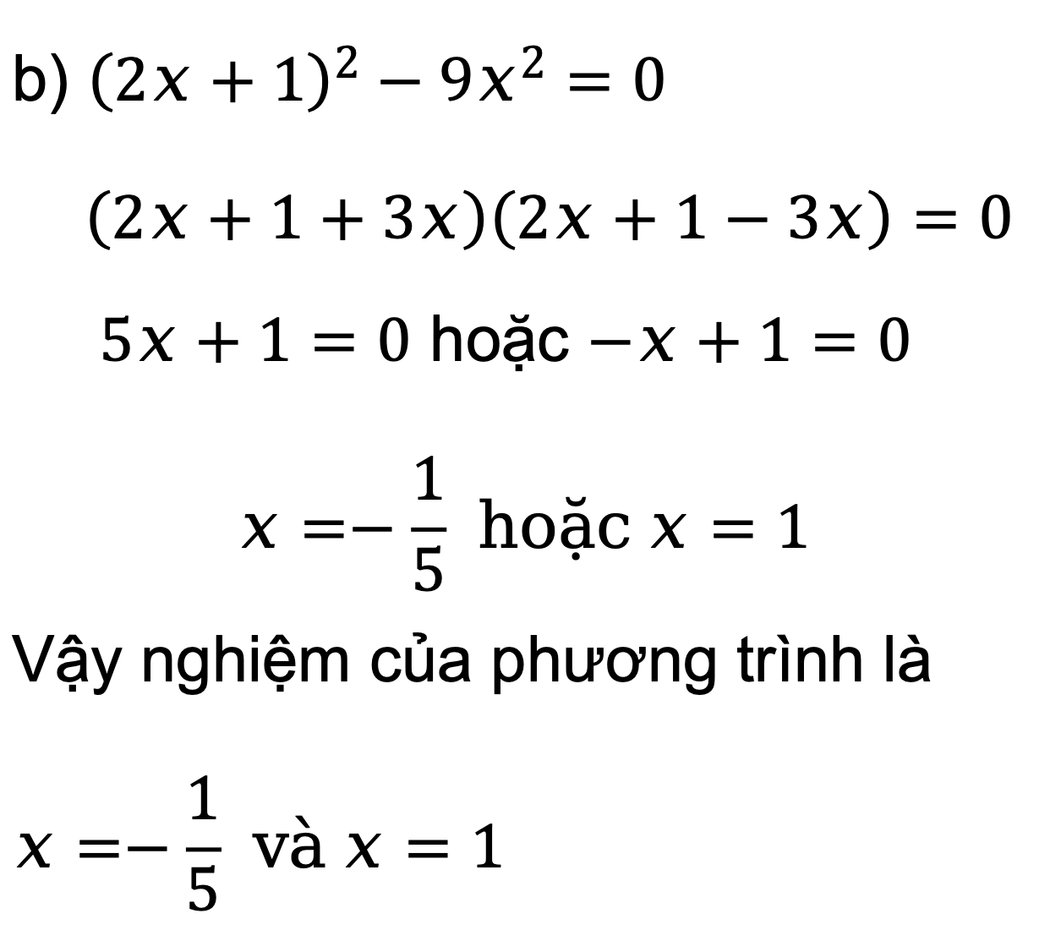
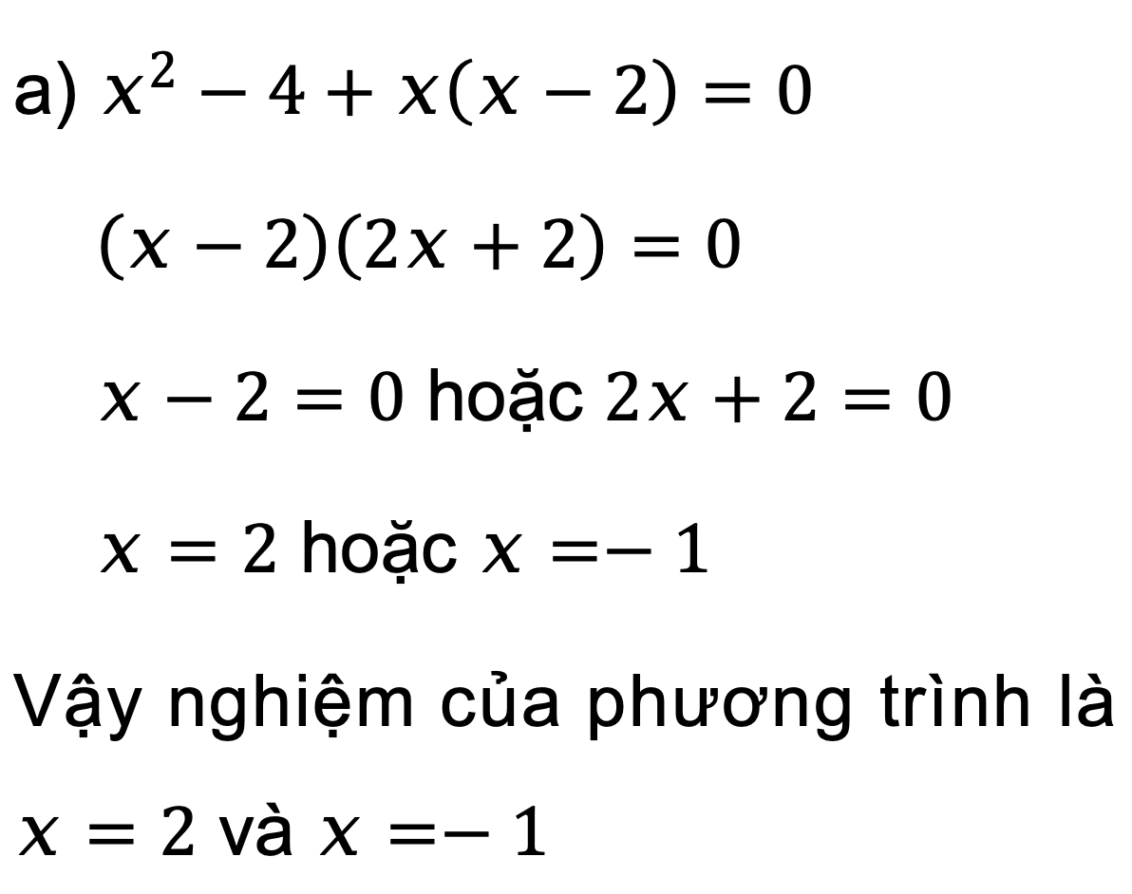
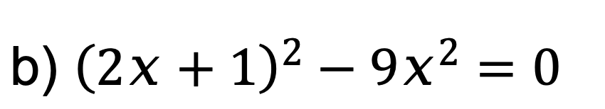
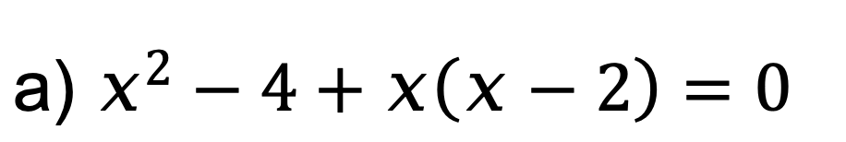
Bài 2.2 (SGK – tr.30) Giải các phương trình sau
a) $\left(x^{2}−4\right)+x\left(x−2\right)=0$
b) ${\left(2x+1\right)}^{2}−9x^{2}=0$
Giải:
a) $\left(x^{2}−4\right)+x\left(x−2\right)=0$
$\left(x−2\right)\left(2x+2\right)=0$
$x−2=0$ hoặc $2x+2=0$
$x=2$ hoặc $x=−1$
Vậy nghiệm của phương trình là $x=2$ và $x=−1$
b) ${\left(2x+1\right)}^{2}−9x^{2}=0$
$\left(2x+1+3x\right)\left(2x+1−3x\right)=0$
$5x+1=0$ hoặc $−x+1=0$
$$x=−\frac{1}{5} \text{ho}\text{ặ}\text{c} x=1$$
Vậy nghiệm của phương trình là
$$x=−\frac{1}{5} \text{v}\text{à} x=1$$

Slide 35
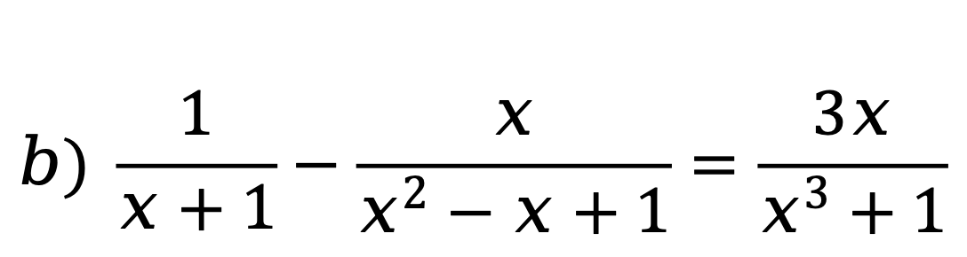
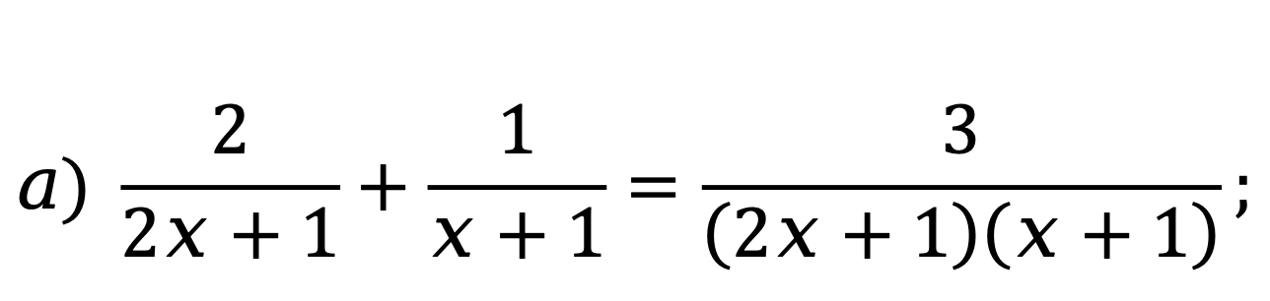
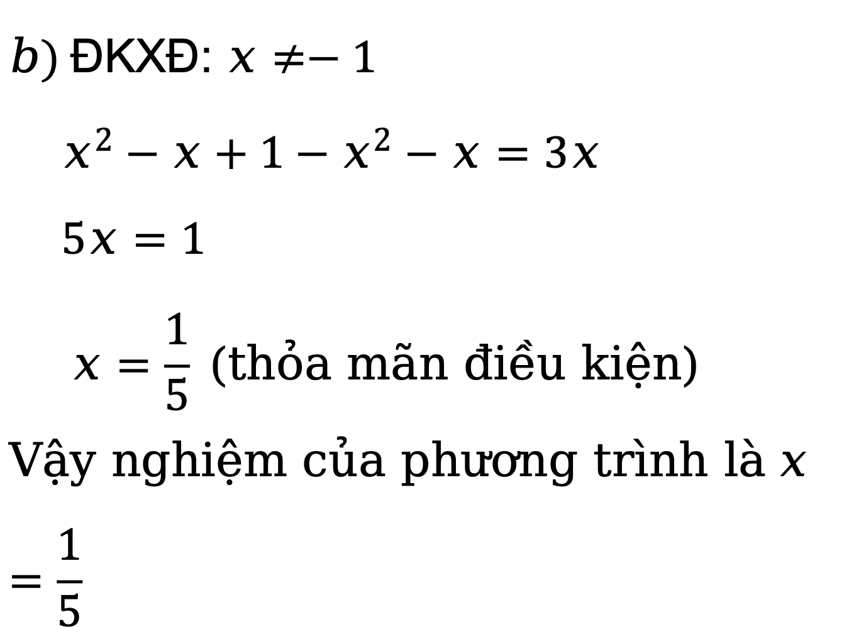
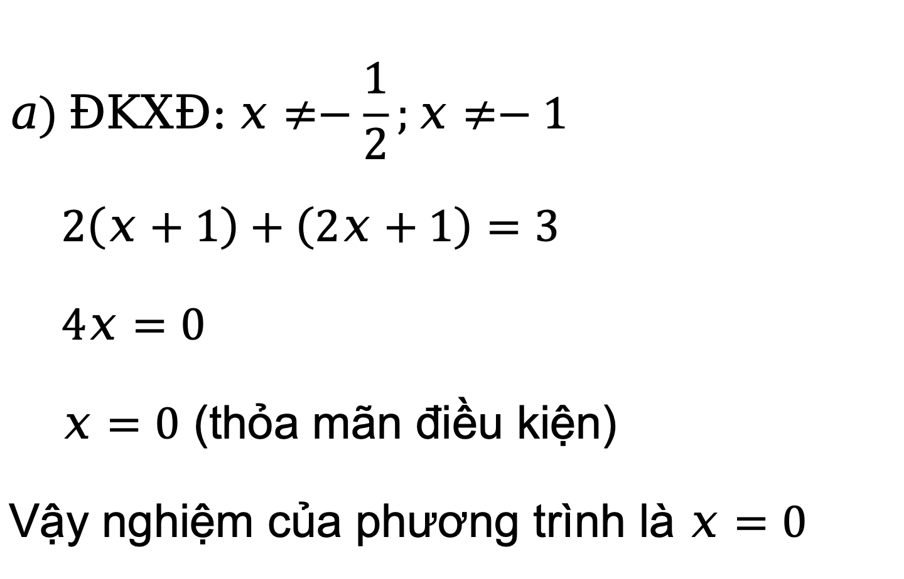
Bài 2.3 (SGK – tr.30) Giải các phương trình sau
$$a) \frac{2}{2x+1}+\frac{1}{x+1}=\frac{3}{\left(2x+1\right)\left(x+1\right)};$$
$$b) \frac{1}{x+1}−\frac{x}{x^{2}−x+1}=\frac{3x}{x^{3}+1}$$
Giải:
$$a) \text{Đ}\text{KX}\text{Đ:} x≠−\frac{1}{2};x≠−1$$
$2\left(x+1\right)+\left(2x+1\right)=3$
$4x=0$
$x=0$ (thỏa mãn điều kiện)
Vậy nghiệm của phương trình là $x=0$
$b)$ĐKXĐ: $x≠−1$
$x^{2}−x+1−x^{2}−x=3x$
$5x=1$
$$x=\frac{1}{5} \text{(}\text{th}\text{ỏ}\text{a} \text{m}\text{ã}\text{n}\text{ đ}\text{i}\text{ề}\text{u} \text{ki}\text{ệ}\text{n}\text{)}$$
$$\text{V}\text{ậ}\text{y} \text{nghi}\text{ệ}\text{m} \text{c}\text{ủ}\text{a} \text{ph}\text{ươ}\text{ng} \text{tr}\text{ì}\text{nh} \text{l}\text{à} x=\frac{1}{5}$$

Slide 36
VẬN DỤNG

Slide 37
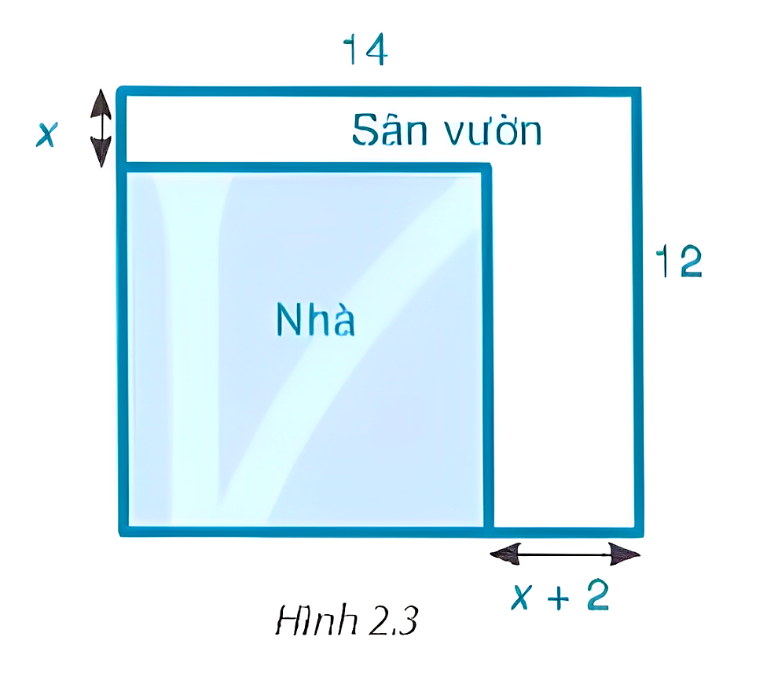

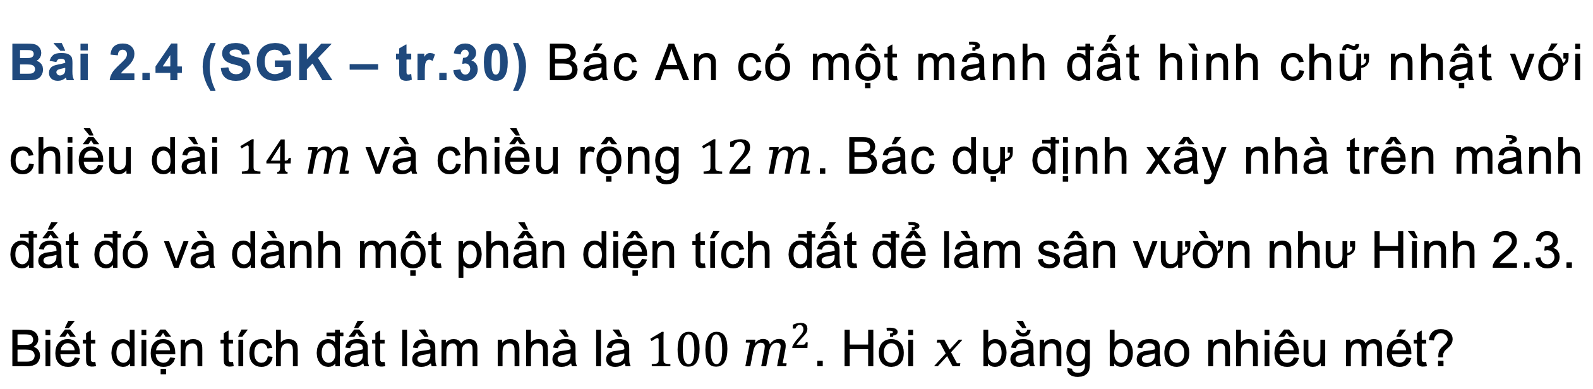
Bài 2.4 (SGK – tr.30) Bác An có một mảnh đất hình chữ nhật với chiều dài $14 m$và chiều rộng $12 m$. Bác dự định xây nhà trên mảnh đất đó và dành một phần diện tích đất để làm sân vườn như Hình 2.3. Biết diện tích đất làm nhà là $100 m^{2}$. Hỏi $x$ bằng bao nhiêu mét?

Slide 38
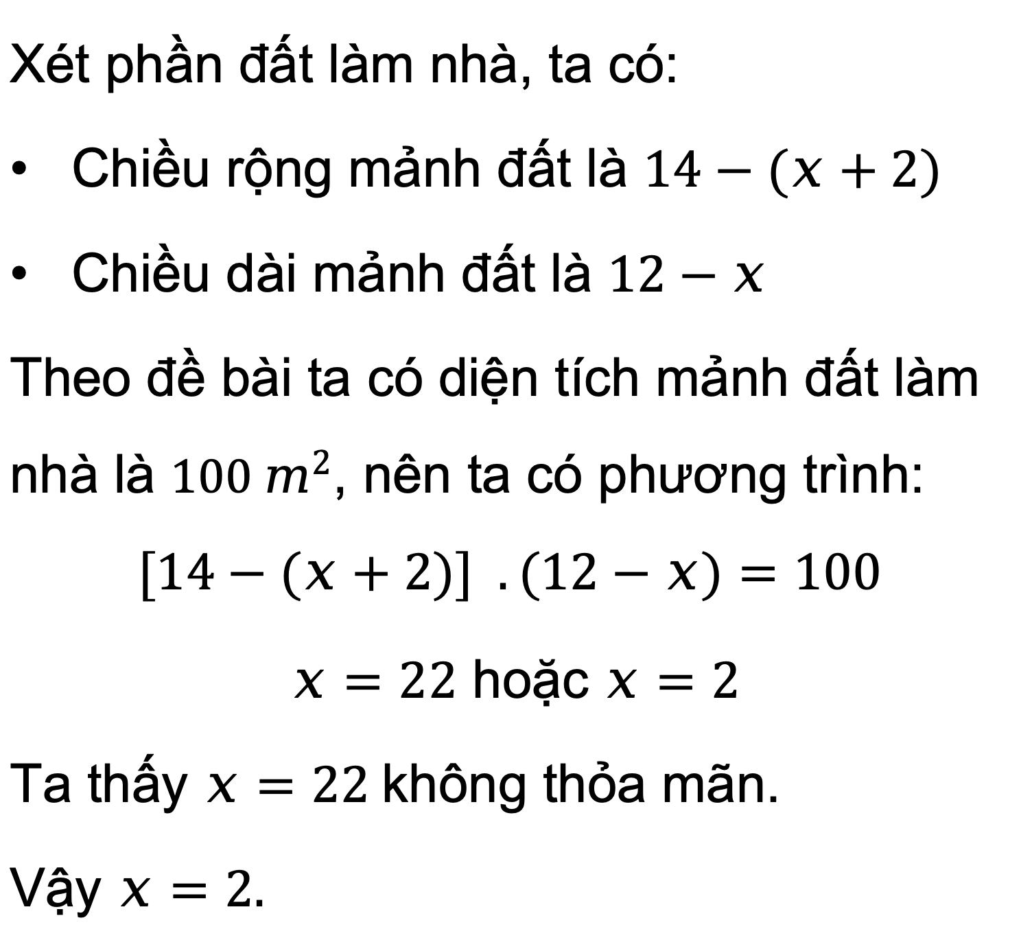
Giải:
Xét phần đất làm nhà, ta có:
Chiều rộng mảnh đất là $14−(x+2)$
Chiều dài mảnh đất là $12−x$
Theo đề bài ta có diện tích mảnh đất làm nhà là $100 m^{2}$, nên ta có phương trình:
$$[14−(x+2)] .(12−x)=100$$
$x=22$ hoặc $x=2$
Ta thấy $x=22$không thỏa mãn.
Vậy $x=2.$

Slide 39



Bài 2.5 (SGK – tr.30) Hai người cùng làm chung một công việc thì xong trong 8 giờ. Hai người cùng làm được 4 giờ thì người thứ nhất bị điều đi làm công việc khác. Người thứ hai tiếp tục làm việc trong 12 giờ nữa thì xong công việc. Gọi $x$ là thời gian người thứ nhất làm một mình xong công việc (đơn vị tính là giờ, $x > 0$).
a) Hãy biểu thị theo $x$:
Khối lượng công việc mà người thứ nhất làm được trong 1 giờ;
Khối lượng công việc mà người thứ hai làm được trong 1 giờ.
b) Hãy lập phương trình theo $x$ và giải phương trình đó. Sau đó cho biết, nếu làm một mình thì mỗi người phải làm trong bao lâu mới xong công việc đó.

Slide 40

Giải:
$$\text{a}\text{) }\text{−} \text{Kh}\text{ố}\text{i} \text{l}\text{ượ}\text{ng} \text{c}\text{ô}\text{ng} \text{vi}\text{ệ}\text{c} \text{m}\text{à }\text{ng}\text{ườ}\text{i} \text{th}\text{ứ }\text{nh}\text{ấ}\text{t} \text{l}\text{à}\text{m}\text{ đượ}\text{c} \text{trong}\text{ 1 }\text{gi}\text{ờ }\text{l}\text{à} \frac{1}{x} \text{(}\text{c}\text{ô}\text{ng} \text{vi}\text{ệ}\text{c}\text{)}$$
$$\text{− }\text{Kh}\text{ố}\text{i} \text{l}\text{ượ}\text{ng} \text{c}\text{ô}\text{ng} \text{vi}\text{ệ}\text{c} \text{m}\text{à }\text{ng}\text{ườ}\text{i} \text{th}\text{ứ }\text{hai} \text{l}\text{à}\text{m}\text{ đượ}\text{c} \text{trong}\text{ 1 }\text{gi}\text{ờ }\text{l}\text{à} \frac{1}{8}−\frac{1}{x} \text{(}\text{c}\text{ô}\text{ng} \text{vi}\text{ệ}\text{c}\text{)}$$
$$\text{b}\text{) }\text{Trong}\text{ 1 }\text{gi}\text{ờ, }\text{c}\text{ả }\text{hai} \text{l}\text{à}\text{m}\text{ đượ}\text{c} \frac{1}{8} \text{(}\text{c}\text{ô}\text{ng} \text{vi}\text{ệ}\text{c}\text{)}$$
$$\text{Trong}\text{ 4 }\text{gi}\text{ờ}\text{,} \text{c}\text{ả }\text{hai} \text{l}\text{à}\text{m}\text{ đượ}\text{c} \frac{4}{8}=\frac{1}{2} \text{(}\text{c}\text{ô}\text{ng} \text{vi}\text{ệ}\text{c}\text{)}$$
$$\text{L}\text{ượ}\text{ng} \text{c}\text{ô}\text{ng} \text{vi}\text{ệ}\text{c} \text{c}\text{ò}\text{n} \text{l}\text{ạ}\text{i} \text{ng}\text{ườ}\text{i} \text{th}\text{ứ }\text{hai} \text{c}\text{ầ}\text{n} \text{l}\text{à}\text{m} \text{l}\text{à} \frac{1}{2} \text{(}\text{c}\text{ô}\text{ng} \text{vi}\text{ệ}\text{c}\text{)}$$

Slide 41

Giải:
$$\text{Trong}\text{ 12 }\text{gi}\text{ờ, }\text{ng}\text{ườ}\text{i} \text{th}\text{ứ }\text{hai} \text{l}\text{à đượ}\text{c} 12\left(\frac{1}{8}−\frac{1}{x}\right)\text{(}\text{c}\text{ô}\text{ng} \text{vi}\text{ệ}\text{c}\text{)}$$
$$\text{Ta} \text{c}\text{ó }\text{ph}\text{ươ}\text{ng} \text{tr}\text{ì}\text{nh}\text{:} 12\left(\frac{1}{8}−\frac{1}{x}\right)=\frac{1}{2}$$
Giải phương trình được $x=12$
Nếu làm một mình thì người thứ nhất phải làm trong 12 giờ sẽ xong công việc.
Nếu làm một mình thì người thứ hai phải làm trong 24 giờ sẽ xong công việc.

Slide 42

HƯỚNG DẪN VỀ NHÀ
Ôn tập kiến thức đã học
Hoàn thành bài tập trong SBT
Đọc và chuẩn bị trước Bài 5: Bất đẳng thức và tính chất

Slide 43


CẢM ƠN SỰ CHÚ Ý
THEO DÕI CỦA CÁC EM!

